Slide 1


מערכות מעברים (Transition Systems)
534
גרא וייס
המחלקה למדעי המחשב
אוניברסיטת בן-גוריון
TexPoint fonts used in EMF.
Read the TexPoint manual before you delete this box.: AAAAAAAAA

Slide 2

נושאי הקורס
נתחיל כאן
שפות לתיאור מערכות (תגובתיות)
שפות לתיאור דרישות
(תכונות של מערכות)
אלגוריתמים לאימות

Slide 3
תזכורת: בדיקות מודל (Model Checking)
דרישות
מערכת
פירמול
מידול
תכונות פורמליות
בדיקות מודל
(Model Checking)
מערכת מעברים
מודל של המערכת
התכונות הוכחה
דוגמה נגדית
סימולציה

Slide 4
בקורס הזה נתאר מערכות תגובתיות באמצעות מודל מתמטי הנקרא "מערכות מעברים"
מודל פורמלי לתיאור מערכות תוכנה וחומרה

Slide 5
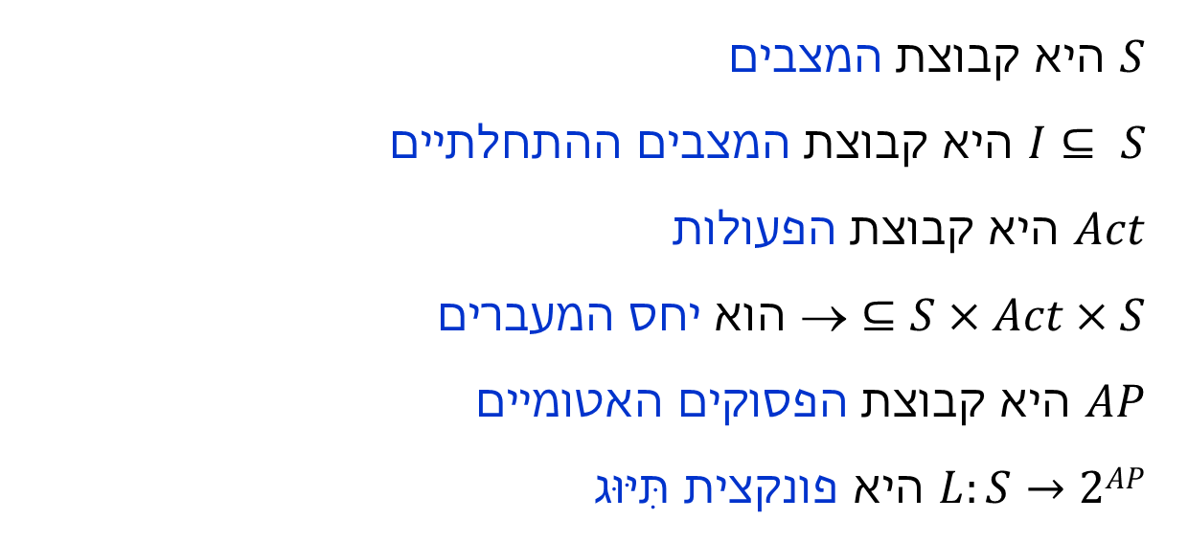
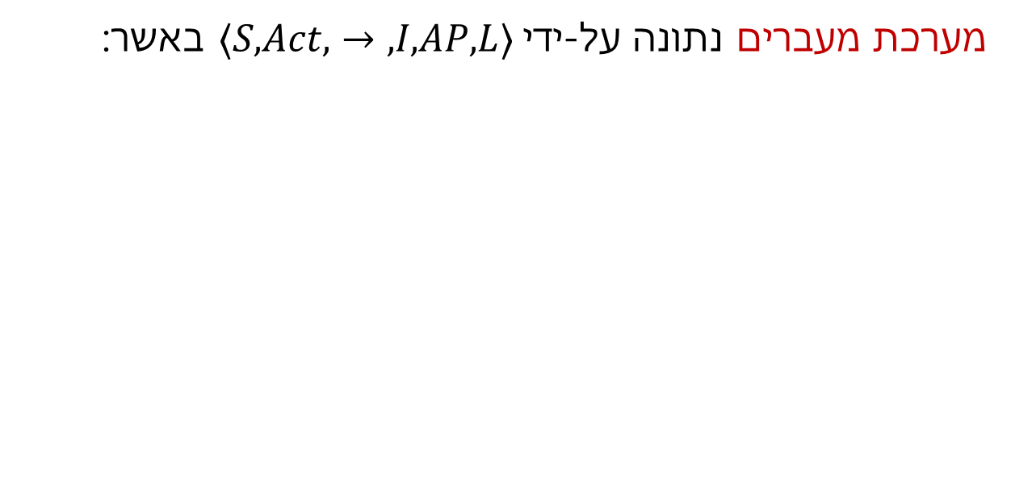
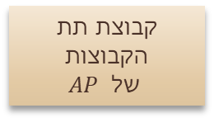
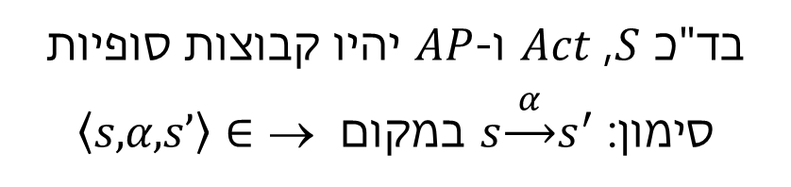
מערכת מעברים – Transition System
מערכת מעברים נתונה על-ידי $〈S, Act, →, I, AP, L〉$באשר:
$S$ היא קבוצת המצבים
$I⊆ S$ היא קבוצת המצבים ההתחלתיים
$Act$ היא קבוצת הפעולות
$⊆S×Act×S$ הוא יחס המעברים
$AP$ היא קבוצת הפסוקים האטומיים
$L:S→2AP$ היא פונקצית תִּיּוּג
שישייה סדורה (tuple)
בד"כ $S$, $Act$ ו-$AP$ יהיו קבוצות סופיות
סימון: $s\underset{→}{ α }s^{′}$ במקום $〈s,α,s’〉∈$
קבוצת תת הקבוצות
של $AP$

Slide 6
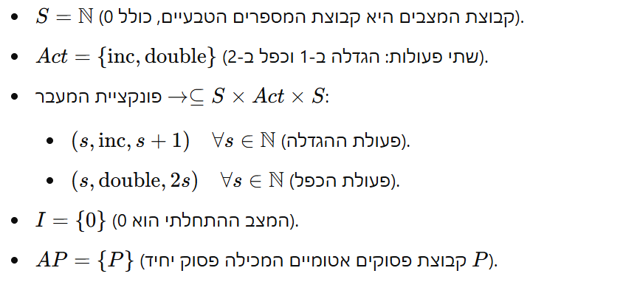
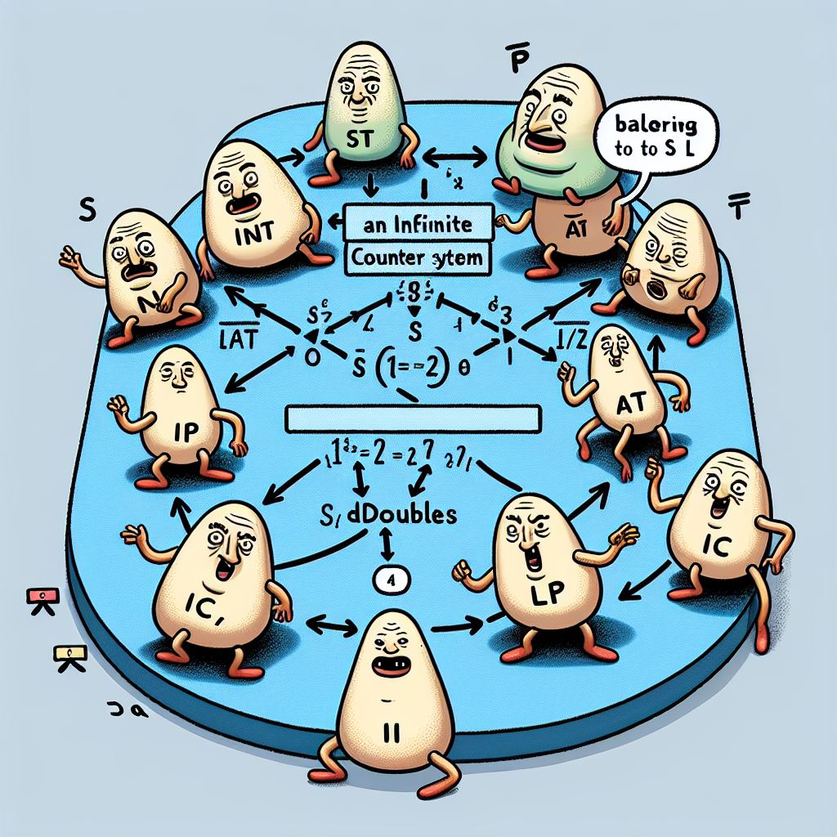
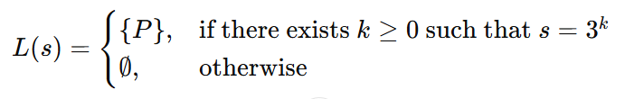
דוגמה: מערכת מעברים אינסופית

Slide 7
ייצוג גראפי
מצב
פעולה
מתג כבוי
הדלקה
מתג דולק
{}
{חשמל זורם, יש אור}
כְּשֶׁתִּיּוּג מסוים לא מופיע הכוונה היא שהתכונה אינה מתקיימת במצב.
כאן, למשל, הקבוצה הריקה אומרת שבמצב לא זורם חשמל ואין אור
קבוצת תכונות המתקיימות כשנמצאים במצב
(פונקציית הַתִּיּוּג)

Slide 8
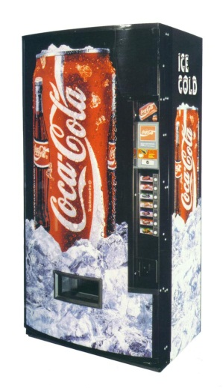







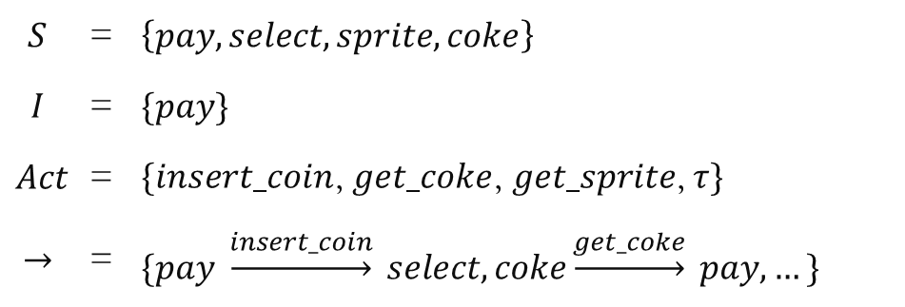


דוגמא: מכונה אוטומטית למכירת משקאות
$$pay$$
$$get_coke$$
$$get_sprite$$
$$insert_coin$$
$$sprite$$
$τ$
$$select$$
$τ$
$$coke$$
$$\left\{pay,select,sprite,coke\right\}$$ | = | $$S$$
$$\{pay\}$$ | = | $$I$$
$\{insert_coin$,$get_coke$,$get_sprite$, $τ\}$ | = | $$Act$$
$$\{pay \underset{→}{insert_coin} select, coke\underset{→}{get_coke} pay, …\}$$ | = | $$→$$

Slide 9
דוגמא: מכונה אוטומטית למכירת משקאות
$$pay$$
$$get_coke$$
$$get_sprite$$
$$insert_coin$$
$$sprite$$
$τ$
$$select$$
$τ$
$$coke$$
מה תפקיד תִּיּוּג המצבים?

Slide 10
המטרה היא לתאר את הדרישות בנפרד מתיאור המערכת.
לכן הַתִּיּוּג מבטא רק את הפרטים הרלוונטיים לדרישות.
תכונה
לא ייתכן שנגיע למצב הַמְּתֻיָּג כ"בקשה"
ואחריו לא נגיע אף פעם למצב הַמְּתֻיָּג כ"תגובה"
מקיים?
מקיים?
{בקשה}
{תגובה}
{}
{}
{}
{תגובה}
{בקשה}
{}
מערכת ב'
מערכת א'

Slide 11

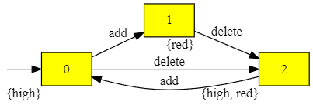

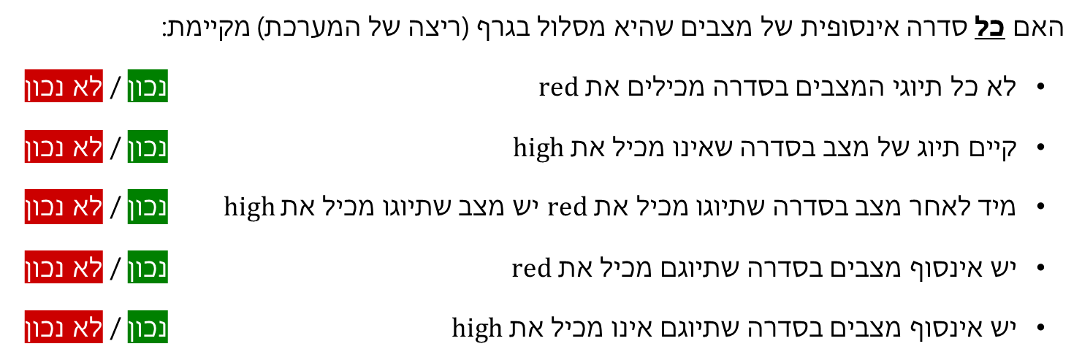

בדיקת קשב
$$TS_{1}$$
האם כל סדרה אינסופית של מצבים שהיא מסלול בגרף (ריצה של המערכת) מקיימת:
לא כל תיוגי המצבים בסדרה מכילים את $red$ נכון / לא נכון
קיים תיוג של מצב בסדרה שאינו מכיל את $high$ נכון / לא נכון
מיד לאחר מצב בסדרה שתיוגו מכיל את $red$ יש מצב שתיוגו מכיל את$high$ נכון / לא נכון
יש אינסוף מצבים בסדרה שתיוגם מכיל את $red$ נכון / לא נכון
יש אינסוף מצבים בסדרה שתיוגם אינו מכיל את $high$ נכון / לא נכון

Slide 12
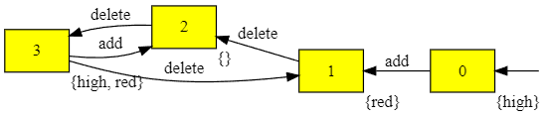

בדיקת קשב (אותן תכונות, מערכת אחרת)
$$TS_{2}$$
האם כל סדרה אינסופית של מצבים שהיא מסלול בגרף (ריצה של המערכת) מקיימת:
לא כל תיוגי המצבים בסדרה מכילים את $red$ נכון / לא נכון
קיים תיוג של מצב בסדרה שאינו מכיל את $high$ נכון / לא נכון
מיד לאחר מצב בסדרה שתיוגו מכיל את $red$ יש מצב שתיוגו מכיל את$high$ נכון / לא נכון
יש אינסוף מצבים בסדרה שתיוגם מכיל את $red$ נכון / לא נכון
יש אינסוף מצבים בסדרה שתיוגם אינו מכיל את $high$ נכון / לא נכון

Slide 13
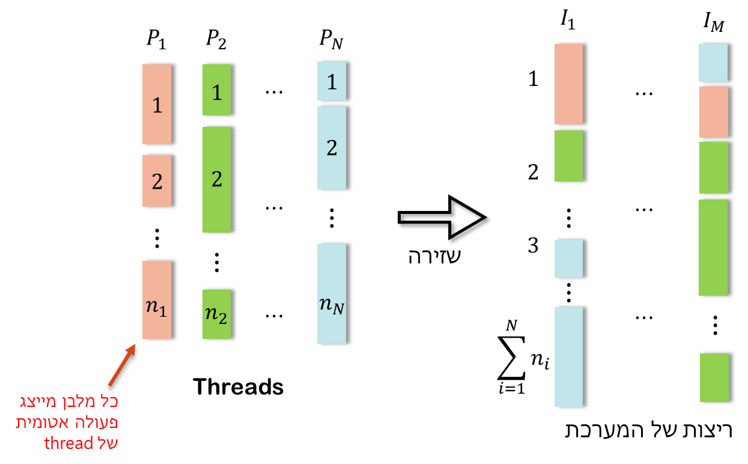
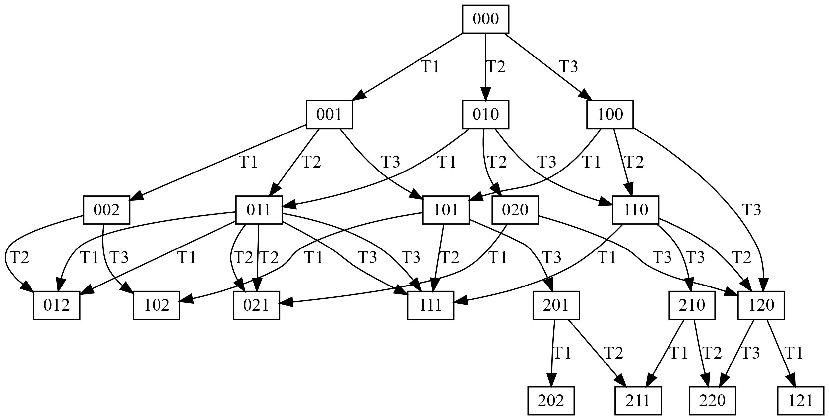
דוגמה: מערכת מעברים המתארת ריצות מקביליות
דוגמא שראינו
תרגום למערכת מעברים
Edit Online

Slide 14
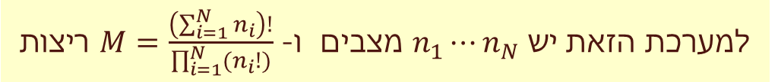
דוגמה: מערכת מעברים המתארת ריצות מקביליות
דוגמא שראינו
תרגום למערכת מעברים
Edit Online
למערכת הזאת יש $n_{1}⋯n_{N}$ מצבים ו- $M=\frac{\left(\sum_{i=1}^{N}{n_{i}}\right)!}{\prod_{i=1}^{N}{(n_{i}!)}}$ ריצות

Slide 15

דוגמה: פסוקים אטומיים
הפסוקים האטומיים נקבעים ע"פ התכונות שרוצים לדבר עליהן
בחירה קלה: שמות המצבים מתפקדים גם כפסוקים אטומיים
בחירה אחרת:
עבור התכונה
"המכונה נותנת משקה רק לאחר שהתקבל תשלום",
שאיננה מתייחסת לסוג המשקה, מספיקים הפסוקים:
$AP = \{paid,drink\}$
ופונקציית הַתִּיּוּג:
$$L\left(pay\right)=∅, L\left(sprite\right)=L\left(coke\right)=\left\{paid,drink\right\}, L(select)=\{paid\}$$

Slide 16








דוגמא: מכונה אוטומטית למכירת משקאות
$$pay$$
$$\{\}$$
$$get_coke$$
$$get_sprite$$
$$insert_coin$$
$$sprite$$
$τ$
$$select$$
$τ$
$$coke$$
$$\left\{paid,drink\right\}$$
$$\{paid\}$$
$$\left\{paid,drink\right\}$$
אף פעם לא נגיע למצב הַמְּתֻיָּג ב-$drink$ ואינו מְּתֻיָּג ב-$paid$

Slide 17
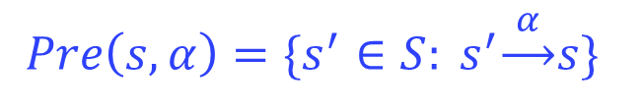






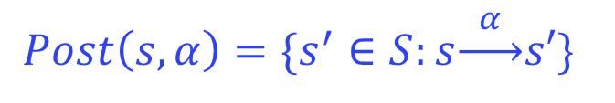
מצבים עוקבים ומצבים קודמים
$$Pre\left(s,α\right)=\{s^{′}∈S:{ s}^{′}\underset{→}{ α }s\}$$
$$α$$
$$α$$
$$α$$
$$α$$
s
$$α$$
$$α$$
$$Post\left(s,α\right)=\{s^{′}∈S:s\underset{→}{ α }s′\}$$

Slide 18




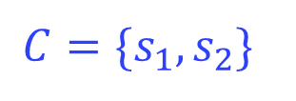
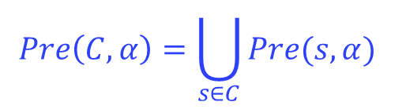

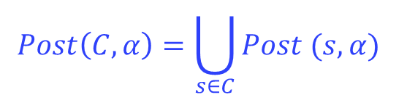





מצבים עוקבים ומצבים קודמים
$$Pre\left(C,α\right)=\bigcup_{s∈C}{Pre(s,α)}$$
$$α$$
$$α$$
$$α$$
$$α$$
$$s_{2}$$
$$α$$
$$α$$
$$α$$
$$s_{1}$$
$$α$$
$$C=\{s_{1},s_{2}\}$$
$$Post\left(C,α\right)=\bigcup_{s∈C}{Post (s,α)}$$

Slide 19
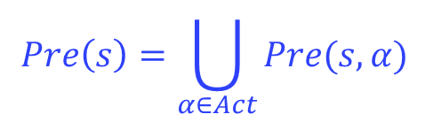






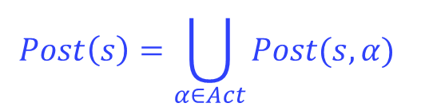
מצבים עוקבים ומצבים קודמים
$$Pre\left(s\right)=\bigcup_{α∈Act}{Pre(s,α)}$$
$$c$$
$$a$$
$$a$$
$$b$$
s
$$b$$
$$c$$
$$Post\left(s\right)=\bigcup_{α∈Act}{Post(s,α)}$$

Slide 20






בדיקת קשב
$$TS_{1}$$
$$Post\left(\left\{0,1\right\}\right)=?$$
$$\{1, 2\}$$
$$Pre\left(2, delete\right)=?$$
$$\{0,1\}$$
$$Post\left(0, delete\right)=?$$
$$\{2\}$$

Slide 21
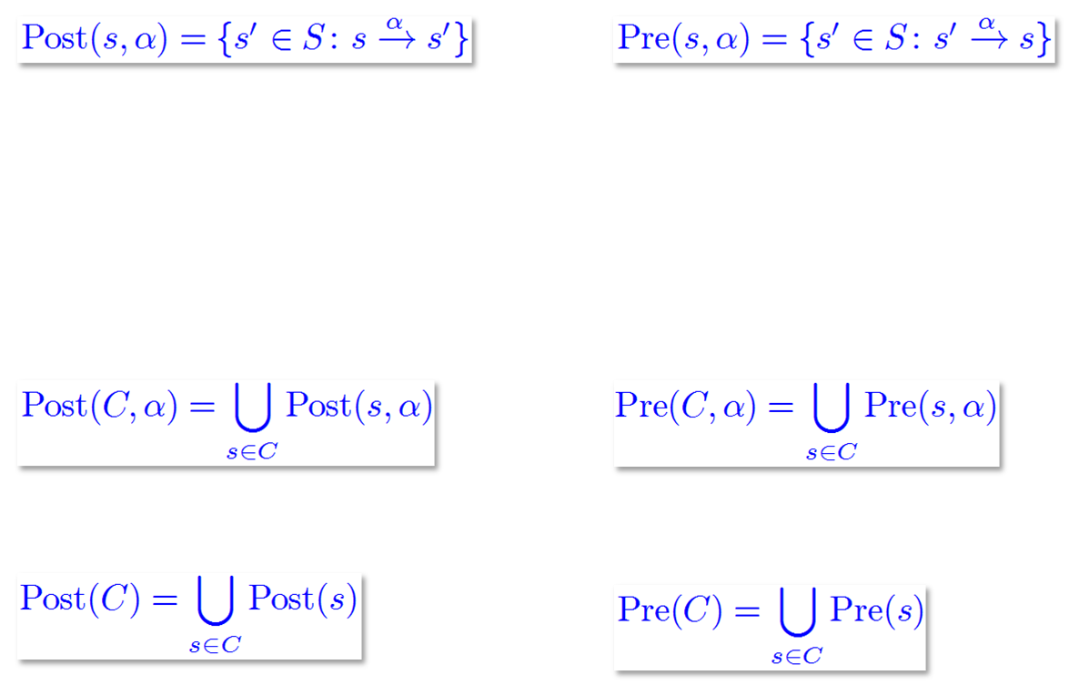
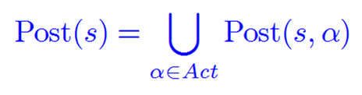
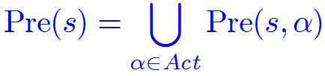

סיכום: מצבים עוקבים ומצבים קודמים
קבוצת המצבים העוקבים/קודמים למצב $s∈S$ במעבר $α∈Act$:
קבוצת המצבים העוקבים/קודמים למצב $s∈S$ (לכל המעברים):
קבוצת המצבים העוקבים/קודמים לקבוצת מצבים $C⊆S$ ומעבר $α∈Act$:
קבוצת המצבים העוקבים/קודמים לקבוצת מצבים $C⊆S$ (לכל המעברים):

Slide 22
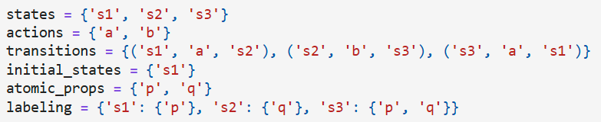

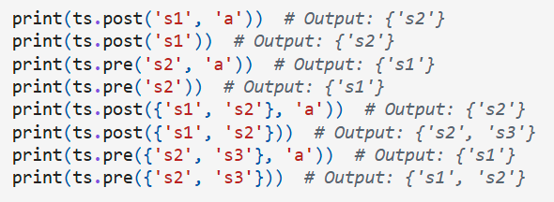
דוגמה מתרגיל הבית

Slide 23
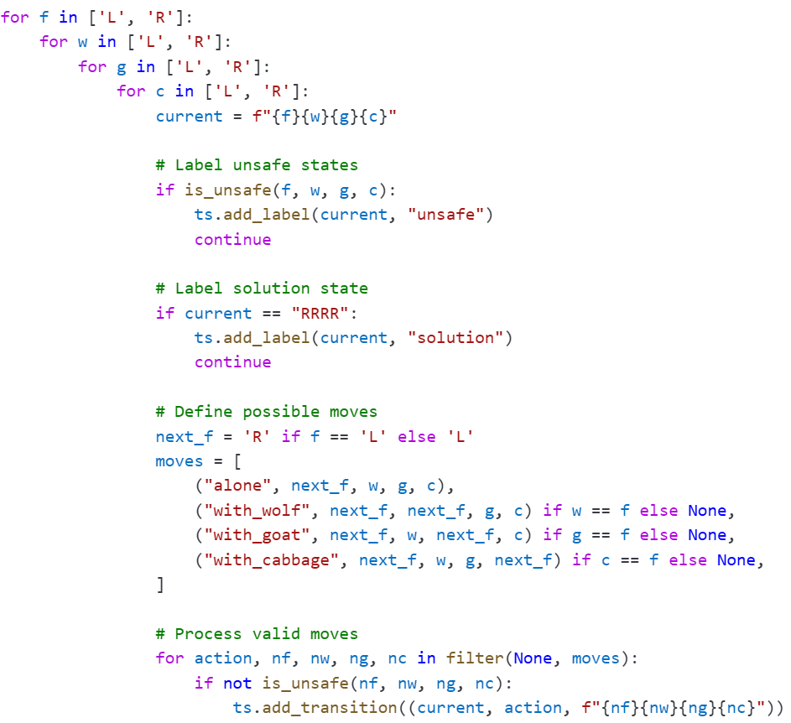

דוגמא מתרגיל הבית

Slide 24
מציאת הפיתרון באמצעות ts.post
def find_minimal_solution(ts: TransitionSystem) -> List[str]:
visited = set()
queue = deque([("LLLL", [])])
while queue:
current_state, path = queue.popleft()
if "solution" in ts.L(current_state):
return path
if current_state in visited:
continue
visited.add(current_state)
for action, to_state in ts.post(current_state):
if to_state not in visited:
queue.append((to_state, path + [action]))
raise ValueError("No solution found")
["with_goat", "alone", "with_wolf", "with_goat", "with_cabbage", "alone", "with_goat"]

Slide 25

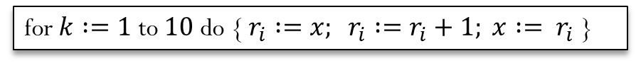


דוגמה נוספת
$${\left.​\right|}_{.}^{.}{\left.​\right|}_{i=1}^{3}$$
for $k :=1$ to $10$ do { $r_{i} :=x; r_{i} :=r_{i}+1; x := r_{i}$ }
$$P:$$
האם החישוב יכול להסתיים עם $x=2$?
def post(state):
next_states = []
for i in range(3):
x, r, p = state[0], list(state[1:4]), list(state[4:])
if p[i] < 3*n:
if p[i] % 3 == 0:
r[i] = x
elif p[i] % 3 == 1:
r[i] += 1
elif p[i] % 3 == 2:
x = r[i]
p[i] += 1
next_states.append((x, *r, *p))
return next_states

Slide 26




דוגמה נוספת
$${\left.​\right|}_{.}^{.}{\left.​\right|}_{i=1}^{3}$$
for $k :=1$ to $10$ do { $r_{i} :=x; r_{i} :=r_{i}+1; x := r_{i}$ }
$$P:$$
האם החישוב יכול להסתיים עם $x=2$?
def dfs(state):
# If the state has been visited before, return False
if state in visited:
return False
# Mark the state as visited
visited.add(state)
# If the state is the target state, return True
if target_state(state):
print(f"Found a path that ends with x = 2: {state}")
return True
# Recursively call dfs on all next states
for next_state in post(state):
if dfs(next_state):
return True
return False
n = 5
visited=set()
def target_state(state):
x,p = state[0], state[4:]
return x == 2 and p==(3*n,)*3
dfs((0,0,0,0,0,0,0))

Slide 27
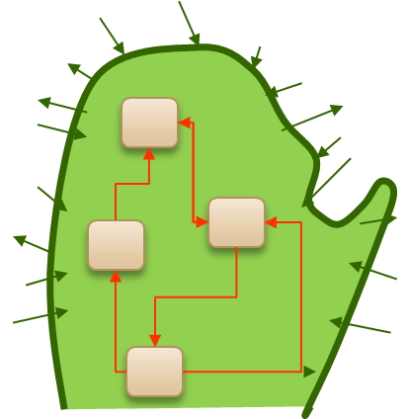
מצבים סופיים (סוֹפָנִיִּים?)
הגדרה: מצב $s$ במערכת מעברים נקרא סופי (סוֹפָנִי) אם $Post\left(s\right)=∅$
באלגוריתמים המבצעים חישובים סדרתיים: תופעה טבעית המייצגת את סיום התוכנית
במערכות תגובתיות (רֵאַקְטִיבִיּוֹת): מצבים כאלה מייצגים "תקיעה" ובדרך כלל אינם רצויים
קלט
פלט
עיבוד

Slide 28
למדנו על אוטומטים אי-דטרמיניסטיים בקורס "מודלים חישוביים"
שם ראינו שיש שפות שהאוטומט הדטרמיניסטי הקטן ביותר שיכול לתאר אותן גדול אֶקְסְפּוֹנֶנְצְיָאלִית מהאי-דטרמיניסטי
במערכות מעברים יש לאי-דטרמיניזם תפקיד מרכזי ושונה לגמרי

Slide 29

משמעות (סמנטיקה) של מערכת מעברים תוגדר באמצעות תיאור קבוצת הריצות שלה
נרצה לבדוק אם כל (סדרות התיוגים של) הריצות של המערכת "חוקיות"
למערכת דטרמיניסטית יש רק ריצה אחת ולכן היא לא כל כך מעניינת...

Slide 30
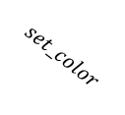
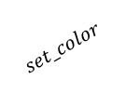
תפקידי אי-הדטרמיניזם
$$set_color$$
$$set_color$$
אי-דטרמיניזם מנוצל למידול:
מקביליות ע"י שזירת (interleaving) פעולות התהליכים
אין הנחות על המהירות היחסית בין התהליכים (race condition)
חופש מימוש, מידול קלט לא ידוע
בונים את הלוגיקה ללא תלות בבחירות שיעשו אחר כך
מתאים למידול בשלבי הגדרת הדרישות והתכנון – בהמשך מְעַדְּנִים
אבסטרקציה של מערכות
משתמשים במידע חלקי כדי להוכיח אי תלות בפרטי המימוש
טיפול בבעיית פיצוץ המצבים (state explosion)

Slide 31
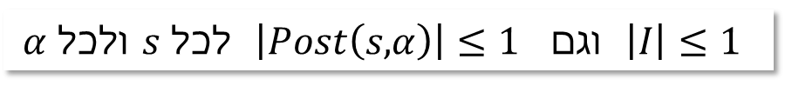

דטרמיניזם ע"פ פעולה וע"פ תיוג
מערכת מעברים $〈S, Act, →, I, AP, L〉$היא בעלת פעולה-דטרמיניסטית אם:
קבעו נכונות כל אחת מהטענות הבאות:
$\left|I\right|≤1$ וגם $\left|Post\left(s,α\right)\right|≤1$ לכל $s$ ולכל $α$
טענה: אם המערכת בעלת פעולה דטרמיניסטית ועקבנו אחר פעולות המערכת אז אנחנו יודעים באיזה מצב נמצאת המערכת.
טענה: אם המערכת בעלת פעולה דטרמיניסטית ועקבנו אחר פעולות המערכת אז אנחנו יודעים באיזה מצב נמצאת המערכת.
טענה: אם לאחר כל רצף פעולות סופי ניתן לדעת באיזה מצב המערכת נמצאת אז המערכת בעלת פעולה דטרמיניסטית
טענה: אם לאחר כל רצף פעולות סופי ניתן לדעת באיזה מצב המערכת נמצאת אז המערכת בעלת פעולה דטרמיניסטית
דוגמה נגדית: יש $s$ שאינו נגיש ולא מקיים את הדרישה

Slide 32










דטרמיניזם ע"פ פעולה וע"פ תיוג
מערכת מעברים $〈S, Act, →, I, AP, L〉$ היא בעלת תיוג-דטרמיניסטי אם:
$\left|I\right|≤1$ וגם $\left|\left\{s’∈Post\left(s\right): L\left(s’\right)=A\right\}\right|≤1$ לכל $s$ ולכל $A⊆AP$
עוקבים של $s$ בעלי תיוג זהה
$$\{a,b\}$$
$$\{\}$$
$$\{a\}$$
$$\{a,b\}$$
$$\{b\}$$
$$\{\}$$

Slide 33
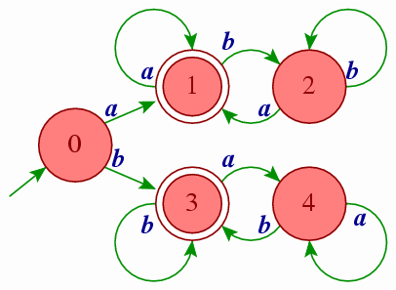
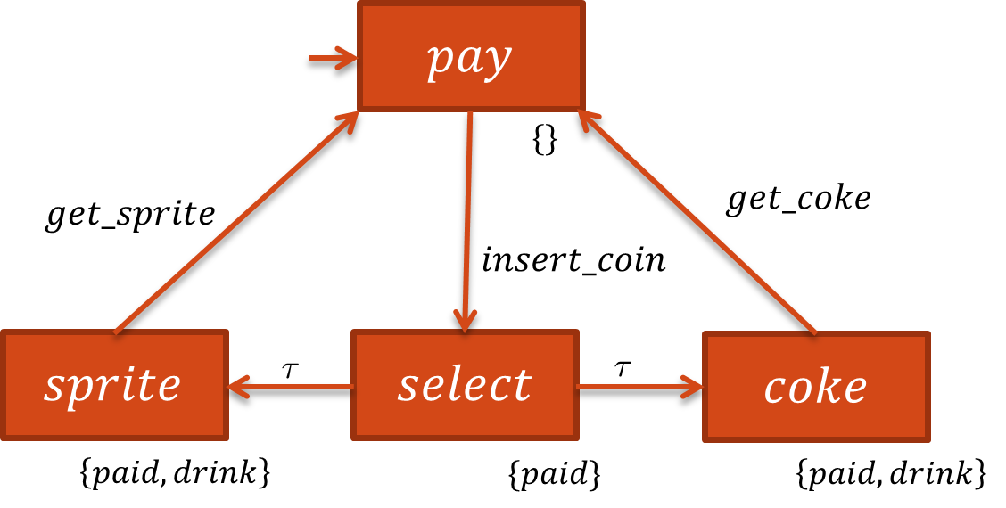
מערכות מעברים ≠ אוטומטים
אוטומט
בניגוד לאוטומטים במערכות מעברים:
מצבים מצוירים כמלבנים, לא עיגולים
אין מצבים מקבלים
המצבים מתויגים
תפקיד שונה לאי-דטרמיניזם
נועדו לתיאור מערכות, לא להגדרת שפות רגולריות
מערכת מעברים

Slide 34
המשמעות של מערכת מעברים תוגדר באמצעות תיאור קבוצת הריצות שלה
כמו שמגדירים את המשמעות של אוטומט ע"י קבוצת המילים שהוא מקבל
נרצה לבדוק אם כל (סדרות התיוגים של) הריצות של המערכת "חוקיות"
שתי מערכות מעברים יקראו שְׁקוּלוֹת אם קבוצת הסדרות הנ"ל שוות

Slide 35
סמנטיקה: מקטעי ריצות
מקטע ריצה סופי של מערכת מעברים הוא רצף מתחלף של מצבים ופעולות המסתיים במצב:
מקטע ריצה אינסופי של מערכת מעברים הוא רצף מתחלף אינסופי של מצבים ופעולות:
$$ρ=s_{0}α_{1}s_{1}α_{2}⋯α_{n}s_{n} such that s_{i}\underset{→}{α_{i+1}}s_{i+1} for all 0≤i<n$$
$$ρ=s_{0}α_{1}s_{1}α_{2}⋯ such that s_{i}\underset{→}{α_{i+1}}s_{i+1} for all 0≤i$$
כדי להקל בקריאה נשתמש גם בסימון $ρ=s_{0}\underset{→}{{ α}_{1} }s_{1}\underset{→}{{ α}_{2} }s_{2}\underset{→}{{ α}_{3 }}⋯\underset{→}{{ α}_{n }}s_{n}$

Slide 36

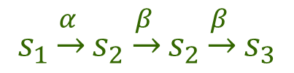


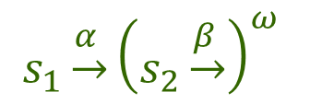
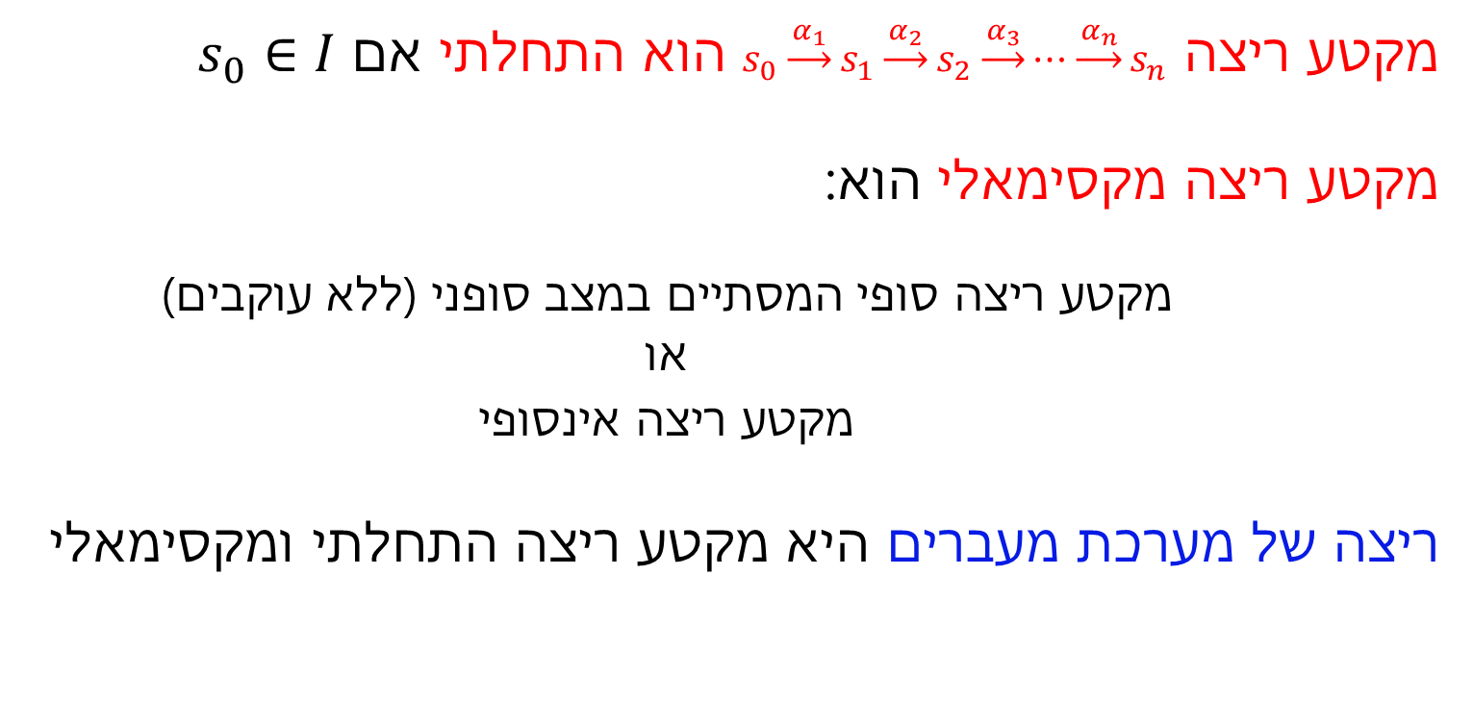








סמנטיקה: ריצות ומקטעי ריצות
מקטע ריצה $s_{0}\underset{→}{{ α}_{1} }s_{1}\underset{→}{{ α}_{2} }s_{2}\underset{→}{{ α}_{3 }}⋯\underset{→}{{ α}_{n }}s_{n}$ הוא התחלתי אם $s_{0}∈I$
מקטע ריצה מקסימאלי הוא:
מקטע ריצה סופי המסתיים במצב סופני (ללא עוקבים) או
מקטע ריצה אינסופי
ריצה של מערכת מעברים היא מקטע ריצה התחלתי ומקסימאלי
$$β$$
$$s_{1}\underset{→}{α }{\left(s_{2}\underset{→}{β }\right)}^{ω}$$
$$s_{1}\underset{→}{α }s_{2}\underset{→}{β }s_{2}$$
$$s_{1}$$
$$α$$
$$s_{2}$$
$$s_{3}$$
$$β$$
$$\{\}$$
$$\{\}$$
$$\{p\}$$
$$s_{1}\underset{→}{α }s_{2}\underset{→}{β }s_{2}\underset{→}{β }s_{3}$$
$$s_{1}\underset{→}{α }s_{2}$$
$$α$$

Slide 37
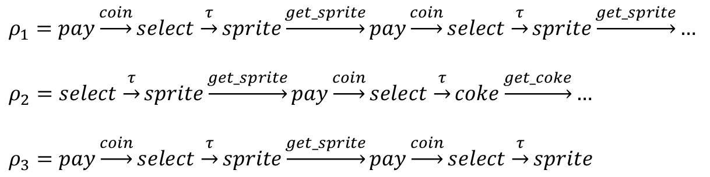

דוגמאות ריצה
$ρ_{1}=pay\underset{→}{coin}select$ $\underset{→}{τ}sprite\underset{→}{get_sprite}pay\underset{→}{coin}select$ $\underset{→}{τ}sprite\underset{→}{get_sprite}…$
$ρ_{2}=select$ $\underset{→}{τ}sprite\underset{→}{get_sprite}pay\underset{→}{coin}select$ $\underset{→}{τ}coke\underset{→}{get_coke}…$
$ρ_{3}=$ $pay\underset{→}{coin}select$ $\underset{→}{τ}sprite\underset{→}{get_sprite}pay\underset{→}{coin}select$ $\underset{→}{τ}sprite$
מקטעי הריצה$ρ_{1}$ ו- $ρ_{3}$ הם התחלתיים. $ρ_{2}$ אינו התחלתי.
$ρ_{3}$ אינו מקסימאלי כיוון שאינו מסתיים במצב סופי.
בהנחה ש- $ρ_{1}$ ו- $ρ_{2}$ אינסופיים, הם מקסימאליים.

Slide 38
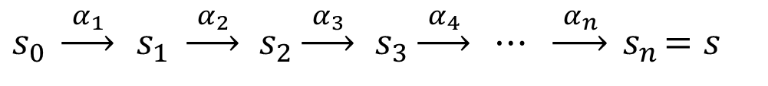

מצבים נְגִישִׁים (Reachable States)
מצב $s∈S$ נקרא נָגִישׁ אם קיים מקטע ריצה התחלתי המסתיים ב $s$:
$Reach(TS)$ היא קבוצת כל המצבים הנגישים במערכת $TS$
$s_{0 }\underset{→}{{ α}_{1 }}$ $s_{1} \underset{→}{{ α}_{2 }}$ ${ s}_{2 }\underset{→}{{ α}_{3 }}$ ${ s}_{3 }\underset{→}{{ α}_{4 }} ⋯ \underset{→}{{ α}_{n }}{ s}_{n}=s$
סוג מרכזי של תכונות:
קיום מצב נָגִישׁ שֶׁתִּיּוּגוֹ מכיל צירוף מסוים של פסוקים אטומיים?

